Slide 1
Računalni praktikum 1
Microsoft Office Word 2019-2021
Kreiranje i uređivanje tekstualnog dokumenta

Slide 2
Ciljevi rada
Upoznavanje sa osnovnim funkcijama Worda
Uređivanje i oblikovanje teksta
Umetanje grafičkih elemenata (slike, geometrijski oblici, grafovi, ...)
U drugom dijelu – naprednije korištenje; stilovi, predlošci ...

Slide 3

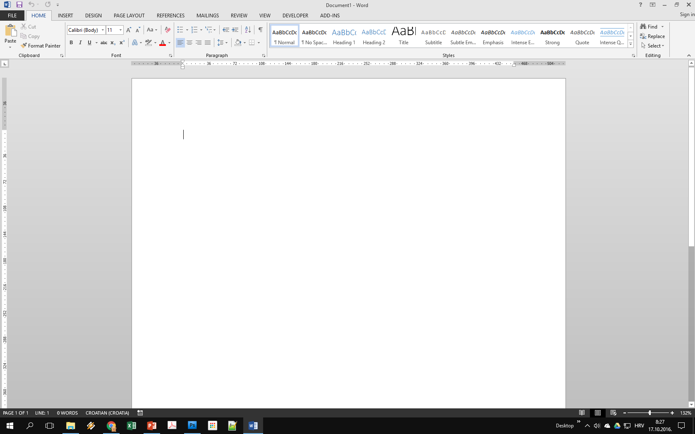
Osnovni pojmovi (terminologija) - podsjetnik
alatne kartice („tabovi”) na alatnoj traci
title bar (naslovna traka)
cursor (pokazivač)
Zumiranje
Služi da bi lakše vidjeli detalji
NE utječe na izgled dokumenta
max 400 %
min 10 %
status bar / document information
VIEW........ZOOM
Notes:
Obratite pažnju na informacije u status baru, svaka se može kliknuti – isprobajte. Informacije su korisne kod velikih dokumenata, kada imamo zadan broj riječi ili sl.

Slide 4
Kreiranje novog dokumenta
Po pokretanju Worda pojavljuje se prazan dokument napravljen u skladu sa početnim postavkama stranice (default settings)
U već otvorenoj aplikaciji klikom na FILE → NEW dolazi se do stranice za odabir predloška.

Slide 5
Početne postavke
Format stranice: A4 (210 mm x 297 mm) – Hr, EU
Page size: Letter (8.5 × 11 inča) – US*
margine: najčešće 2,5 cm (odabir pod LAYOUT)
Tab (tabulator, odn. „široki razmak”) = (1,25 cm)
Jednostruki prored (ili 1,08 redova)
Ponekad su, naročito stariji dokumenti, napisani na pogrešnom formatu (letter size), te dolazi do prerazmještaja teksta u tiskanoj verziji u odnosu na izgled dokumenta na zaslonu/monitoru.
Provjera veličine stranice prije ispisa traje nekoliko sekundi, a može uštedjeti sate rada i frustracije
Notes:
Pri kreiranju dokumenta na nepoznatom računalu, dobro je provjeriti veličinu papira i postaviti je na A4. U suprotnom dolazi do neželjenog pomicanja teksta pri printanju.
Pokazati izbornik PAGE LAYOUT i objasniti gdje je što.

Slide 6
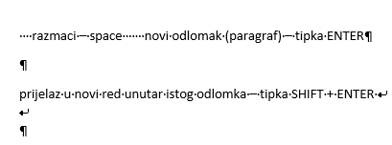
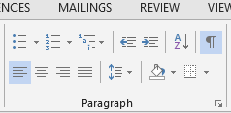

Oznake oblikovanja dokumenta
Prikazuju detaljan izgled dokumenta
Show/Hide gumb na HOME tabu
Notes:
Taj gumb otkriva oznake formatiranja (paragraf, razmak, kraj sekcije, itd.)

Slide 7
Spremanje dokumenta
Save
  Sprema trenutni dokument koristeći isti naziv
  Potpuno zamjenjuje postojeći dokument
Save As
  Sprema trenutni dokument na drugu lokaciju pod drugim imenom
  Original ostaje nepromijenjen

Slide 8
Oblikovanje dokumenta
Oblikovanje dijela teksta - na razini pojedinačnih znakova/slova
  Izvršava se SAMO na selektiranim (mišem označenim) dijelovima teksta
  Odabir fonta, veličine, boje slova, boje pozadine, različiti efekti, razmak slova + postavke naprednog oblikovanja ...
Notes:
Napomenuti da „tekst“ nije „samo tekst“, da postoje dijelovi teksta – odlomci, da se odlomci mogu oblikovati do najfinijih detalja

Slide 9


Fontovi
Font (ili typeface) je skup glifema (slova) sa određenim dizajnom
  mogu poboljšati izgled dokumenta
  mogu pokvariti izgled dokumenta
Osnovni tipovi
  Serif (npr. Times New Roman)
  slova imaju „repiće”
  Sans serif (npr. Arial)
    slova nemaju „repiće”
Davnih dana postojalo je pravilo da se SERIF fontove koristi za tisak, dok se SANS SERIF radi jasnoće koristi za prikaz teksta na zaslonu (npr. internet...). Pri današnjim rezolucijama monitora to pravilo gubi početni smisao, ali i dalje je preporuka koristiti sans serif fontove pri nižim rezolucijama ili tamo gdje je jasnoća posebno bitna.
SERIF
Notes:
Odabir „serif” ili „sans serif” ovisi o namjeni. Tradicionalno se Serif više koristi za materijale koji idu na papir, a sans serif za elektroničke dokumente. Razlog je bolja vidljivost sans serif fontova na monitorima, no od kada je to pravilo uvedeno monitori su više puta povećali rezoluciju, pa se i serif fontovi potpuno jasno vide. Sve se na kraju svodi na izgled u različitim okolnostima. (više o tome ćemo kod obrađivanja PowerPoint prezentacija)

Slide 10

Notes:
Odabir „serif” ili „sans serif” ovisi o namjeni. Tradicionalno se Serif više koristi za materijale koji idu na papir, a sans serif za elektroničke dokumente. Razlog je bolja vidljivost sans serif fontova na monitorima, no od kada je to pravilo uvedeno monitori su više puta povećali rezoluciju, pa se i serif fontovi potpuno jasno vide. Sve se na kraju svodi na izgled u različitim okolnostima. (više o tome ćemo kod obrađivanja PowerPoint prezentacija)

Slide 11
Veličina fonta (Font size)
Uobičajena mjera „points” (pt.)
1 point = 1/72 inch (oko 0,353 mm)

Slide 12
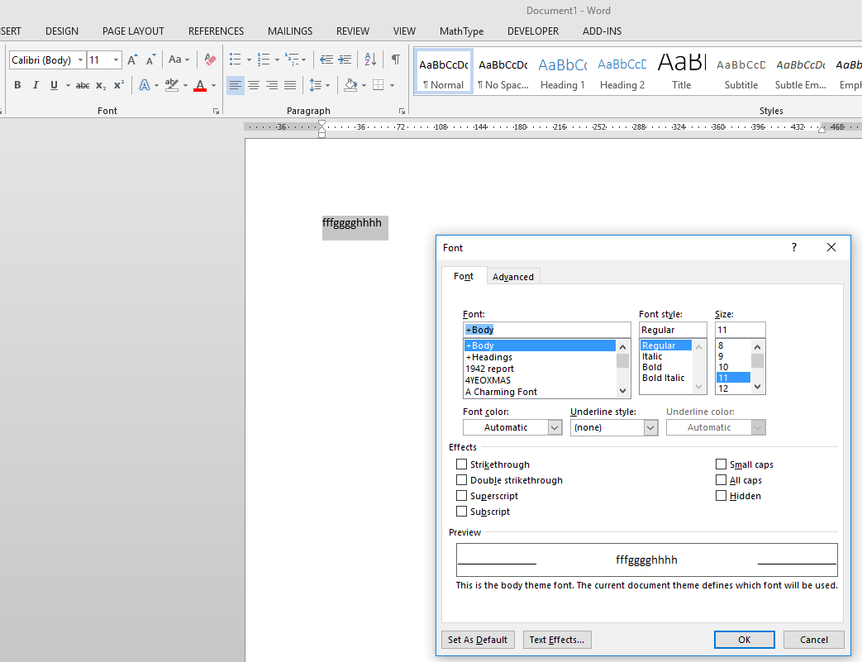
Napredne postavke izgleda teksta
Notes:
Osim osnovnog izbornika svojstava fonta, postoje i dodatne postavke kojima se precizno može podesiti izgled teksta

Slide 13
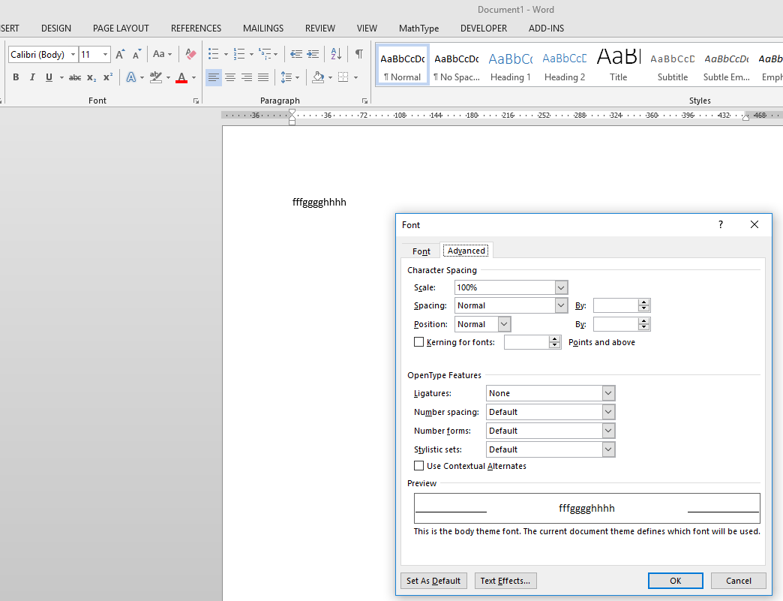
Napredne postavke izgleda teksta
Notes:
Osim osnovnog izbornika svojstava fonta, postoje i dodatne postavke kojima se precizno može podesiti izgled teksta

Slide 14
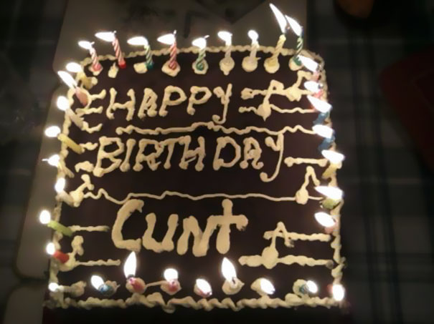

Što je to kerning?
Kerning je fino podešavanje razmaka između pojedinih slova
kako bi tekst izgledao skladnije, urednije i lakše se čitao.
Uglavnom nije potrebno podešavanje osim u slučajevima kada JEST potrebno
Notes:
Osim osnovnog izbornika svojstava fonta, postoje i dodatne postavke kojima se precizno može podesiti izgled teksta

Slide 15
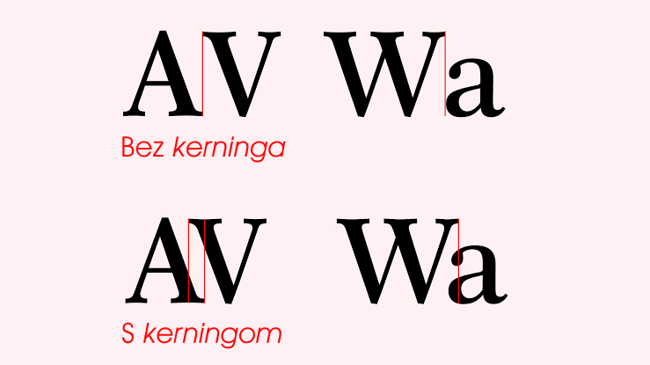
Što je to kerning?
Notes:
Osim osnovnog izbornika svojstava fonta, postoje i dodatne postavke kojima se precizno može podesiti izgled teksta

Slide 16
Oblikovanje dokumenta
Oblikovanje čitavog odlomka (paragraph)
  Novi odlomak nastaje stiskanjem tipke ENTER
  Oblikovanje se izvršava na cijelom odlomku U KOJEMU SE NALAZI KURSOR/POKAZIVAČ
  Oblikovanje se odnosi na položaj odlomka - poravnanje UNUTAR margina
  Uvlačenje teksta, razmak među odlomcima, prored između redova istog odlomka
Notes:
Napomenuti da „tekst“ nije „samo tekst“, da postoje dijelovi teksta – odlomci, da se odlomci mogu oblikovati do najfinijih detalja

Slide 17
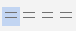
Alignment (poravnanje odlomka)
Položaj teksta unutar margina
Vrste poravnanja
  Left (lijevo)
    Glavni tekst
  Centered (centrirano)
    Naslovi, grafika
  Right (desno)
    Naslov poglavlja
  Justified (obostrano poravnato)
    Glavni tekst, npr. novinski tekst
Notes:
Poravnanje teksta obavlja se ISKLJUČIVO ovim funkcijama, nikako ubacivanjem razmaka ili TAB-ova na početak reda!
Ovo je važno i na tome ćemo nemilosrdno skidati bodove na kolokviju.

Slide 18
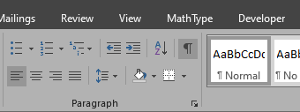
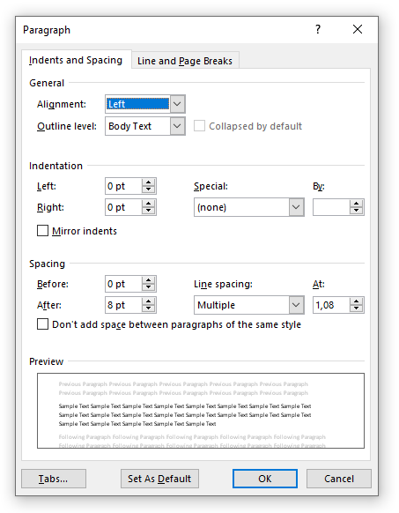
Napredne postavke izgleda odlomka
PAZI!
ENTER = prelazak u novi odlomak
SHIFT + ENTER = prelazak u novi red bez započinjanja novog odlomka.
Notes:
Osim osnovnog izbornika svojstava fonta, postoje i dodatne postavke kojima se precizno može podesiti izgled teksta

Slide 19
Indentation (uvlačenje teksta)
  razmak teksta od margine (ne od ruba stranice)
  samo unutar određenog odlomka.
First line indent
  Uvlači samo PRVU LINIJU odlomka
Left/right indent
  Uvlači čitav odlomak
Hanging indent
  Uvlači sve OSIM prve linije odlomka
Notes:
Ovo je važno shvatiti

Slide 20
Tablice – dvije mogućnosti
Izbornik INSERT → table
Copy → Paste iz Excela ili srodne aplikacije
Notes:
Kod opcije copy/paste iz Excela, napomenuti da veza između dva dokumenta ostaje dinamična, i dvostrukim klikom na tablicu otvara se Excel-ova tablica unutar Worda.

Slide 21
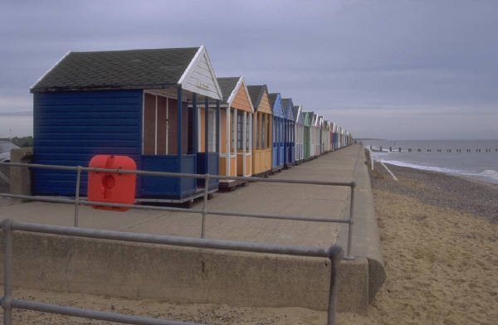
Grafika
Crteži
Mogu biti kreirani unutar Worda
INSERT: Shapes, SmartArt, ...
  Slike
  Umetnute postaju sastavni
  dio dokumenta
Grafovi npr. iz Excela
Mogu zadržati
povezanost s izvornim
Excelovim dokumentom
Notes:
INSERT shapes
INSERT smart art, chart (poziva se Excel), screenshot (ovo je novo u Word2010).
Moguće je umetati slike i iz drugih aplikacija.

Slide 22


Promjena veličine grafičkih elemenata
Slika je okružena selekcijskim pravokutnikom
Povlačenjem kuteva pravokutnika mijenja se veličina
Držeći istovremeno stisnutu tipku "SHIFT" omjer stranica se zadržava (nadasve korisno za izbjegavanje "izduženih/spljoštenih oblika")
Notes:
Kada se klikne na sliku, pojavljuje se dodatni izbornik FORMAT. Proučite različite postavke za grafičke elemente!
Novost u Wordu 2010 je napredna mogućnost dodavanja različitih efekata na sliku, te korekcije boja (nema potrebe objašnjavati, neka studenti isprobavaju efekte na nekakvoj slici s interneta

Slide 23
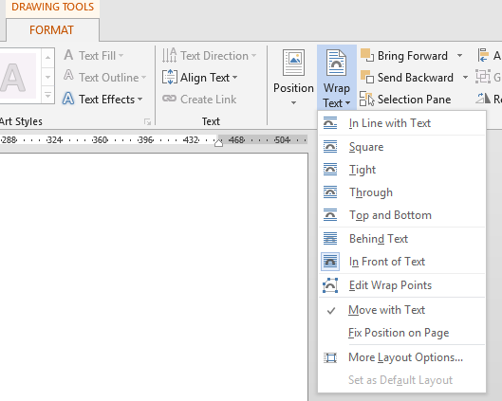
Text wrapping
Način na koji je slika okružena tekstom
  In line
  Square
  Tight
  Behind text
  In front of text
  (oprez! slika može prekriti dio teksta)
  Top and bottom
  Through
Notes:
IN LINE koristi se uglavnom za manje slike koje se nalaze kao sastavni dijelovi teksta (simboli itd.)
SQUARE i TIGHT slični su i razlikuju se kod slika koje NISU pravokutne. Kod pravokutnih su gotovo identični.
BEHIND TEXT služi za postizanje efekta podloge/papira koja je već ukrašena nekakvim logom ili sl. pozadinom. Pazite na kontrast teksta i slike!
IN FRONT OF TEXT opasno, jer može doći do neželjenog skrivanja teksta iza slike.
TOP AND BOTTOM, često se koristi u znanstvenim radovima, kada ne želimo tekst slijeva i desna, makar slika bila i mala.
THROUGH manje više beskorisno.
MORE LAYOUT OPTIONS nudi dodatne opcije za podešavanje udaljenosti slike od teksta, točno pozicioniranje slike, postavke veličine i sl.

Slide 24
FORMULE
Jednostavnije: superscript / subscript, symbol
EQUATION EDITOR
INSERT → EQUATION → INSERT NEW EQUATION
- za složenije matematičke izraze -
(ili koristite gotove jednadžbe koje zatim mijenjate po želji)
MATHTYPE
dodatak Wordu za naprednije
pisanje matematičkih izraza
(čest u uporabi u znanosti, ali
NIJE besplatan!)
Notes:
Obratiti pažnju na dva načina ubacivanja jednadžbe: INLINE (u sklopu teksta), ili DISPLAY (kao zasebni odlomak)
Naprednije stvari ćemo kasnije obraditi.

